Slide 1
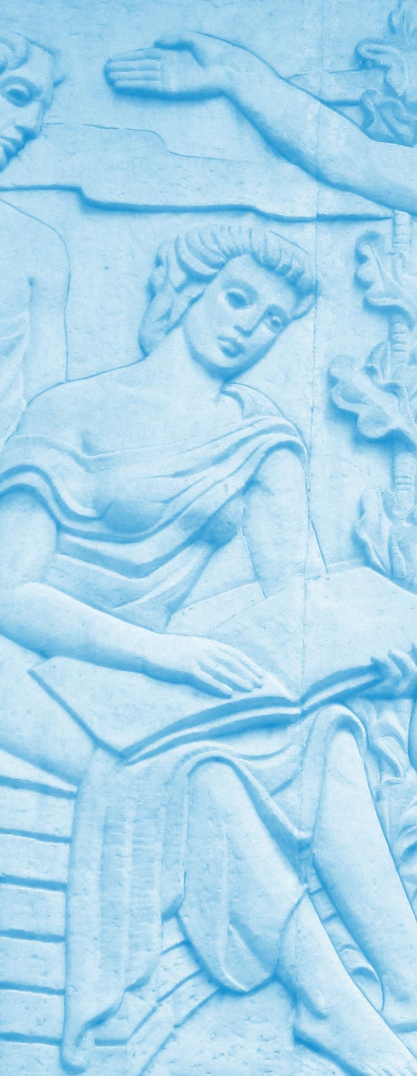

Facultad de Ingeniería en Telecomunicaciones, Informática y Biomédica
Departamento de Ingeniería Informática
En opción al título de Ingeniería en Informática
Sistema informático para el reconocimiento de entidades nombradas en documentos digitales
Autor: Luis Andrés Licea Berenguer
Tutores: Dr.C. Dionis López Ramos
MSc. Jose Ernaldo Cruzata Ferrer
Santiago de Cuba
2024

Slide 2






Introducción
Organizaciones
Reconocimiento de Entidades
Nombradas
Localizaciones
Fechas
Personas
Misceláneas

Slide 3
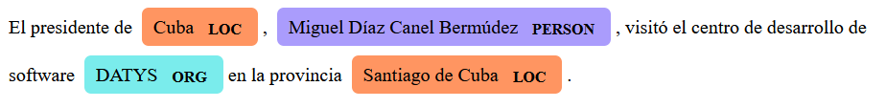
Ejemplo de reconocimiento de entidades nombradas

Slide 4


Situación Problémica
Peticiones
Respuestas
Base de datos
Analistas
Volumen grande de información
Horario laboral
Costoso
Poco personal capacitado

Slide 5
Problema de Investigación
La empresa DATYS de Santiago de Cuba tiene limitaciones en el reconocimiento de entidades nombradas en español al procesar volúmenes masivos de datos diariamente y ser almacenados en el motor de búsqueda de texto completo Elasticsearch.

Slide 6
Objeto de investigación y campo de acción
Objeto de investigación
Los modelos computacionales para el procesamiento del lenguaje natural
Campo de acción
Sistemas informáticos para el reconocimiento de entidades nombradas en español como parte del procesamiento del lenguaje natural

Slide 7
Objetivo General
Elaboración de un sistema informático para el reconocimiento de entidades nombradas en el procesamiento de grandes volúmenes de documentos digitales en español en la empresa DATYS.

Slide 8
Objetivos Específicos
Investigar las técnicas en el campo del procesamiento del lenguaje natural para la detección de entidades nombradas.
Diseñar una aplicación web como sistema informático para el reconocimiento de entidades nombradas en información textual en español, según los requerimientos de la empresa DATYS

Slide 9
Objetivos Específicos
Implementar el sistema diseñado para el reconocimiento de entidades nombradas y la generación de datos de entrenamiento.
Implementar un algoritmo que permita resolver el reto de poder extraer nuevas entidades nombradas al reentrenar un sistema para el reconocimiento de entidades nombradas.
Realizar evaluaciones para verificar las medidas de desempeño del sistema desarrollado.

Slide 10
Aportes
Un sistema que reconoce entidades nombradas en español en información textual de grandes volúmenes de datos almacenados en Elasticsearch.
El sistema tiene la capacidad de reentrenamiento por parte del usuario en caso de surgir o no detectar una nueva entidad.
El sistema cuenta con un espacio para la generación de datos de entrenamiento y prueba de modelos computacionales especializados en la detección de entidades nombradas.

Slide 11
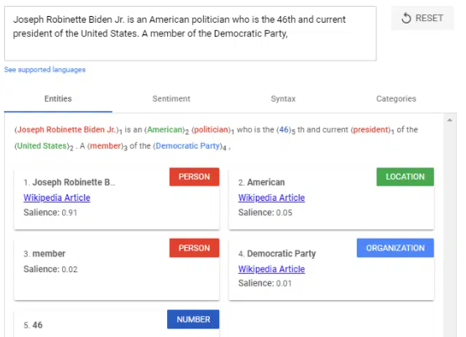

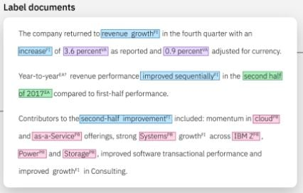
Sistemas con reconocimiento de entidades
Google NLP
ChatGPT
IBM Watson Discovery

Slide 12
Modelos de reconocimiento de entidades
Modelo | Tamaño | Precisión
Spacy | 541 MB | 90%
Bert | 420 MB | 89.86%
Flair | 1.72 GB | 86.65%

Slide 13
Nueva entidad en el idioma

Slide 14
Modelos generadores de oraciones
Modelo | Llama2 | GPT-3.5 | GPT-4
Parámetros | 70 billones | 154 – 175 billones | 1 – 1.76 trillones
Precisión | 68.9% | 70% | 86.4%
Velocidad | Rápido | Lento | Lento
Eficiencia | Más eficiente | Menos eficiente | Menos eficiente

Slide 15





Lenguajes, herramientas y tecnologías
Visual Studio Code
(versión 1.82)
Ollama
(versión 0.1.29)
Git (versión 2.6.3)
ReactJS v18
Material UI versión 5.15.15

Slide 16





Lenguajes, herramientas y tecnologías
Elasticsearch
(versión 8.3.3)
Python
(versión 3.10.8 )
FastAPI v0.100.1
Llama2 7Billones
Spacy
(versión 3.6.1)

Slide 17
Metodología XP
1
2
Planificación
Diseño
Lanzamiento
Pruebas
Codificación
5
4
3

Slide 18
Historias de usuarios
Autenticar usuario en el sistema
Iniciar sistema con datos de prueba
Reconocer entidades nombradas en los índices de Elasticsearch
Reentrenar modelo
Gestionar usuarios
Soporte en español e inglés
Reentrenar por especialista

Slide 19
Requisitos del sistema
Procesador Intel Core i5 12ma generación
RAM: 16GB DDR4
Almacenamiento: 15 GB

Slide 20
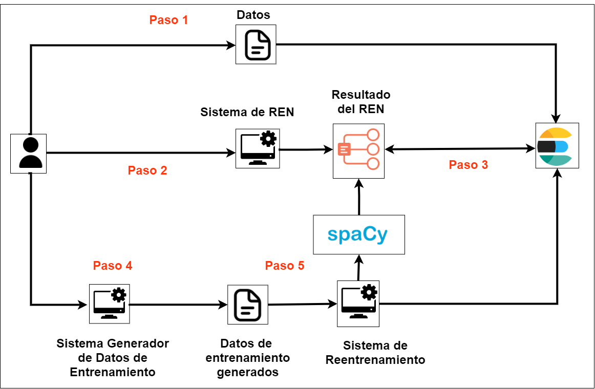
Diagrama de flujo del sistema

Slide 21
Índices de Elasticsearch
Datos
id_datos
texto
entidades
Modelo
id_modelo
precisión
exhaustividad
puntuación f1
exactitud
Trazas
id_trazas
tema
fecha
id_usuario
Usuario
id_usuario
nombre
contraseña
rol

Slide 22
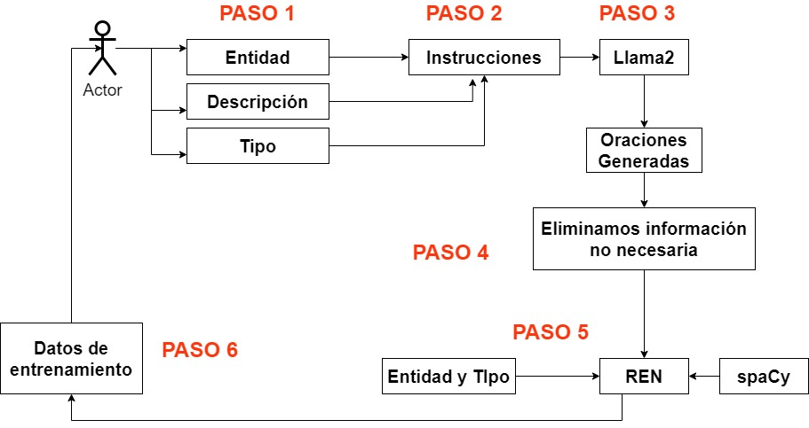
Sistema para la generación de datos etiquetados

Slide 23
Ejemplo de un dato etiquetado
{
"text": "El equipo de pelota de Cuba, teamacere, está formado por un grupo de jugadores talentosos y entrenados por el experto técnico, Juan Carlos.",
"entities": [
{
"name": "Cuba",
"start": 23,
"end": 27,
"label": "LOC"
},
{
"name": "teamacere",
"start": 29, "end": 38,
"label": "ORG"
},
{
"name": "Juan Carlos",
"start": 127,
"end": 138,
"label": "PERSON"
}
]
}

Slide 24
Reentrenamiento evitando el olvido catastrófico
Olvido catastrófico
Pérdida de habilidades o conocimientos previamente adquiridos por un modelo de IA cuando se reentrena (Beortegui, 2022)
Método de aprendizaje consolidado en vigilia y sueño.

Slide 25
Resultados del reentrenamiento
Conjunto de datos | Cantidad de datos | Tiempo de reentrenamiento | Precisión
podcast-ner-es | Entrenamiento: 209 Prueba: 53 | 29.35 segundos | 51.12%
CONLL-NERC | Entrenamiento: 8 323 Prueba: 1517 | 21 min | 86.27%
ner-massive | Entrenamiento: 471 342 Prueba: 11 136 | 9 horas | 99.07%

Slide 26
Resultados antes y después del reentrenamiento
Cantidad de datos | Tiempo de reconocimiento | Precisión antes del reentrenamiento | Precisión después del reentrenamiento
200 | 1.78 segundos | 78.33 % | 89.75 %
2000 | 20.10 segundos | 77.91 % | 90.01 %
9000 | 49.17 segundo | 78.10 % | 89.32 %

Slide 27
Estimación de coste y tiempo de producción
Método utilizado: Punto de Casos de Uso
Coste estimado: $ 145 431 pesos cubanos
Tiempo estimado para un trabajador: 4 meses
Tiempo estimado para tres trabajadores: 1 mes y 15 días

Slide 28
Conclusiones
Se realizó un análisis crítico del estado del arte sobre las técnicas actuales en el campo del PLN para el REN.
Se evidencia su importancia en la extracción de información relevante en grandes volúmenes de datos, incidiendo en cuanto a los recursos y herramientas de PLN.
Se diseñó e implementó un sistema para la empresa DATYS utilizado para el reconocimiento de entidades nombradas en el idioma español, empleando los modelos de Spacy y Llama2.

Slide 29
Conclusiones
El mismo obtuvo resultados satisfactorios en la evaluación de las medidas de desempeño, demostrando la necesidad de un gran corpus de información en idioma español para reentrenamiento con mejores resultados.
Este sistema estableció un enfoque de optimización continua, evitando el olvido catastrófico durante el reentrenamiento del modelo, asegurando su relevancia y eficacia en el contexto de la búsqueda y análisis de datos.

Slide 30
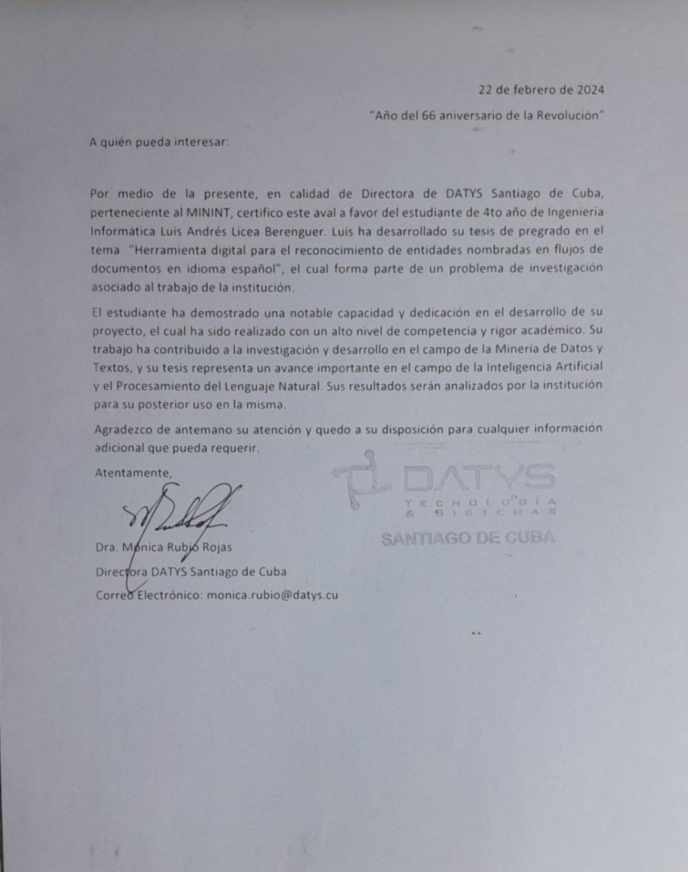
Aval de DATYS

Slide 31
Recomendaciones
Integrar más funcionalidades al sistema como la traducción, el análisis de sentimientos y similitud de textos.
Integrar modelos de reconocimiento de entidades nombradas en otros idiomas como inglés, francés, portugués.

Slide 32
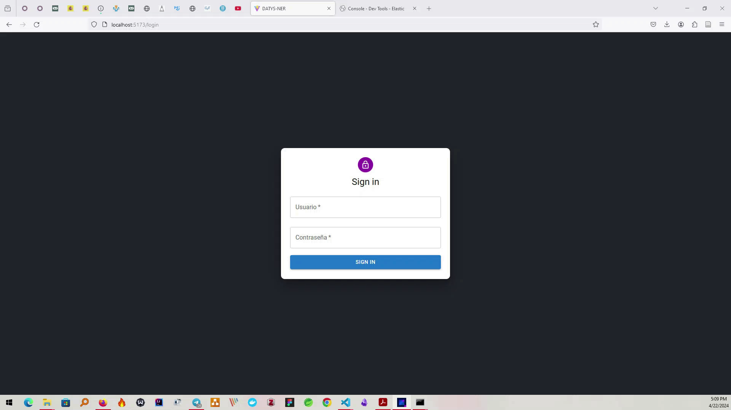
Funcionamiento del sistema

Slide 33
Facultad de Ingeniería en Telecomunicaciones, Informática y Biomédica
Departamento de Ingeniería Informática
En opción al título de Ingeniería en Informática
Sistema informático para el reconocimiento de entidades nombradas en documentos digitales
Autor: Luis Andrés Licea Berenguer
Tutores: Dr.C. Dionis López Ramos
MSc. Jose Ernaldo Cruzata Ferrer
Santiago de Cuba
2024

Slide 34
¿Cómo son tratados los dominios en el REN en su investigación?
ORG
DATE
Dominio General
LOC
MISC
PERSON

Slide 35
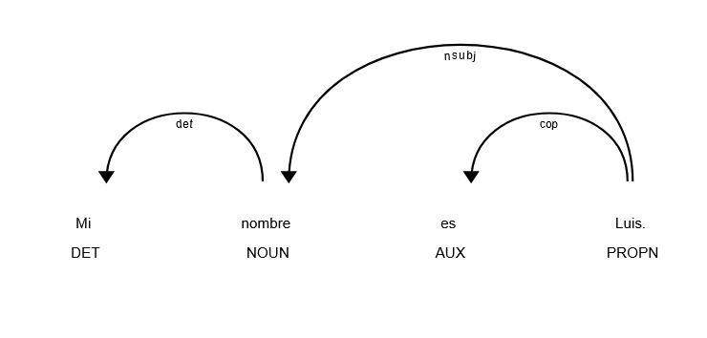
¿Qué referencias se consideraron sobre el tratamiento a las relaciones en el REN en su investigación?

Slide 36
¿Cómo fueron tratados los tipos de enfoques para la determinación de entidades?
Basados en reglas
Utilizando los patrones sintáctico - léxico
Reentrenamiento por ajuste fino
Utilizando datos etiquetados

Slide 37
¿Cuáles fueron los criterios para determinar la metodología de desarrollo y el uso de los artefactos?
Criterios para la metodología de desarrollo
Enfoque en la adaptabilidad y mejora continua del software.
Promueve la comunicación continua entre los desarrolladores y los usuarios.
Integración continua y retroalimentación temprana.

Slide 38
¿Cuáles fueron los criterios para determinar la metodología de desarrollo y el uso de los artefactos?
Criterios para el uso de artefactos
Historias de Usuario: Requisitos del software de manera sencilla y comprensible
Diagrama de Bases de Datos: Mejor comprensión de como se almacenarán y gestionarán los datos en el sistema

Slide 39
¿Cuáles fueron los criterios para determinar la metodología de desarrollo y el uso de los artefactos?
Criterios para el uso de artefactos
Diagrama de Secuencia: Representación grafica de la interacción de los objetos del sistema a lo largo del tiempo
Diagrama de Actividades: Representación gráfica del flujo de actividades y procesos del sistema.

Slide 40
¿Existe en su informe una forma de evidenciar el uso de las tarjetas CRC?
Tarjetas CRC
Diagrama de Clases
Clase
Proporciona una representación más detallada y estructurada del sistema.
Facilita la comprensión del diseño por parte de los desarrolladores
Herramienta estándar, lo que significa que es ampliamente reconocido
Responsabilidad
Colaboración

Slide 41
¿Cuáles son los patrones de diseño más significativos empleados durante el desarrollo de su solución informática orientada a su campo de acción en la investigación?
Singleton
Permite asegurar que una clase tenga una única instancia, a la vez que proporciona un punto de acceso global a dicha instancia
Adapter
Permite la colaboración entre objetos con interfaces incompatibles

